Slide 1
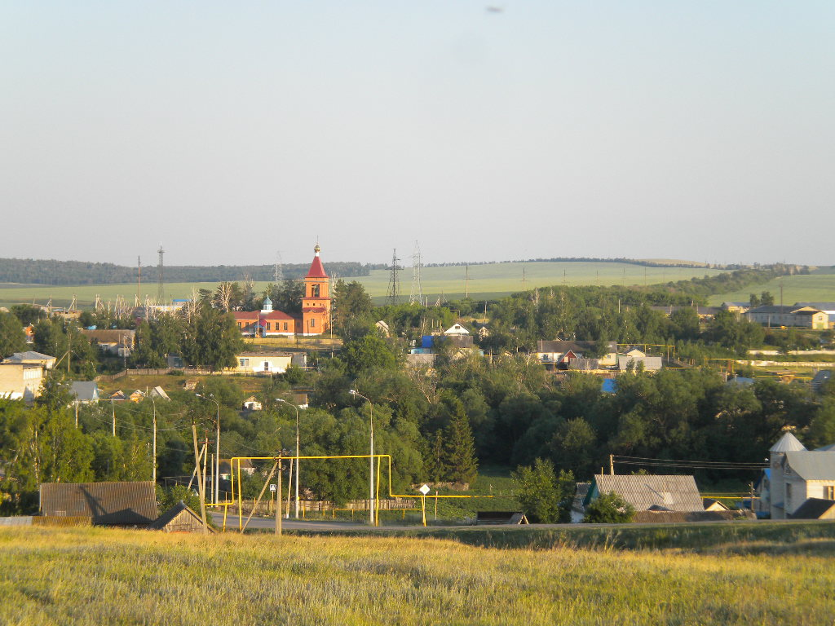
Моя малая Родина

Slide 2
Актуальность
Мы живем в сложное время и осознаем зависимость воспитания подрастающего поколения от того общества, в котором оно живет и развивается, к сожалению в настоящее время утрачивается то чувство ответственности и долга перед народом, родителями, страной, которое передавалось из поколения в поколение и отличало нас как Российскую нацию.

Slide 3
Цель:
воспитание у детей патриотических чувств, гордости за место, где они живут, за малую родину

Slide 4
Задачи:
1. Формировать любовь к родному селу и интерес к прошлому и настоящему родного села.
2.Воспитывать чувство гордости за своих земляков.
3.Развивать бережное отношение к достопримечательностям, культуре,
природе.

Slide 5
Базовым этапом формирования у детей любви к Родине следует считать накопление ими социального опыта жизни в с воем селе. Усвоение принятых в нем норм поведения, взаимоотношений, приобщение к миру его культуры.

Slide 6
Любовь к Отчизне начинается с любви к своей малой родине - месту, где
родился человек. В этой связи, как нам представляется, огромное значение
имеет ознакомление дошкольников с историческим, культурным, национальным, географическим, природно - экологическим своеобразием родного региона. Краеведческий подход в образовании дошкольников дает возможность гуманизировать воспитательный процесс.

Slide 7
Ознакомление детей с родным селом осуществляется в НОД и в повседневной деятельности. Методы и приемы традиционные, достаточно представленные в дошкольный педагогике (целевые прогулки, чтение произведений детских писателей, проектная деятельность, наблюдения, экскурсии и т.д.)

Slide 8
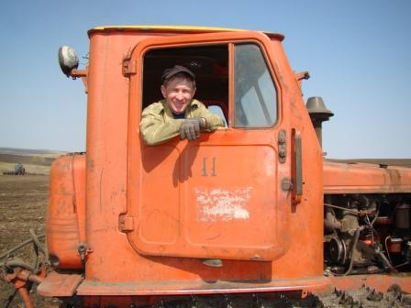
Каждый момент ознакомления дошкольников с родным селом должен быть пронизан воспитанием уважения к человеку – труженику, достойному гражданину.

Slide 9
Мы живем и работаем в селе, которое богато своими обычаями, традициями.
Нам очень хотелось помочь детям узнать, чем красиво, богато наше село.
Сформировать у детей крупинки уважительного отношения к людям труда;
к истории, культуре, обычаям и традициям родного села.

Slide 10
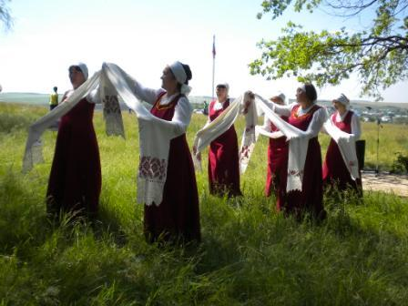
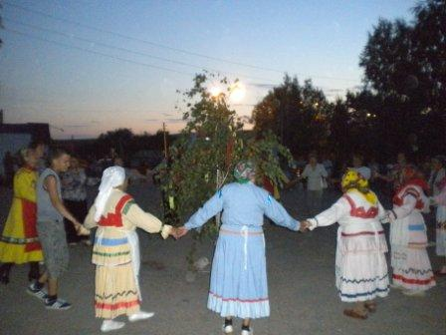
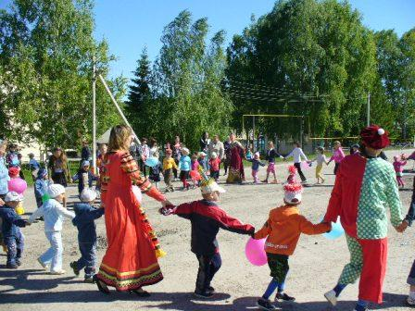
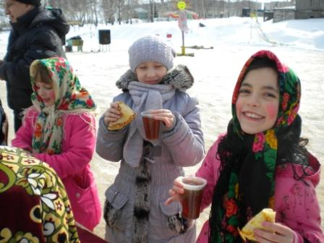

Slide 11
Работа с детьми:
I раздел «Край, что сердцу дорог»
-посещение школьного краеведческого музея;
-участие в митингах, посвященных дню Победы и дню скорби;
-рассматривание альбома «Наша малая родина;;
Посещение библиотеки;
-беседа «Где работают родители»;
-фотовыставка «Наше село сегодня»;
-выставка детских работ «Мое любимое село».

Slide 12
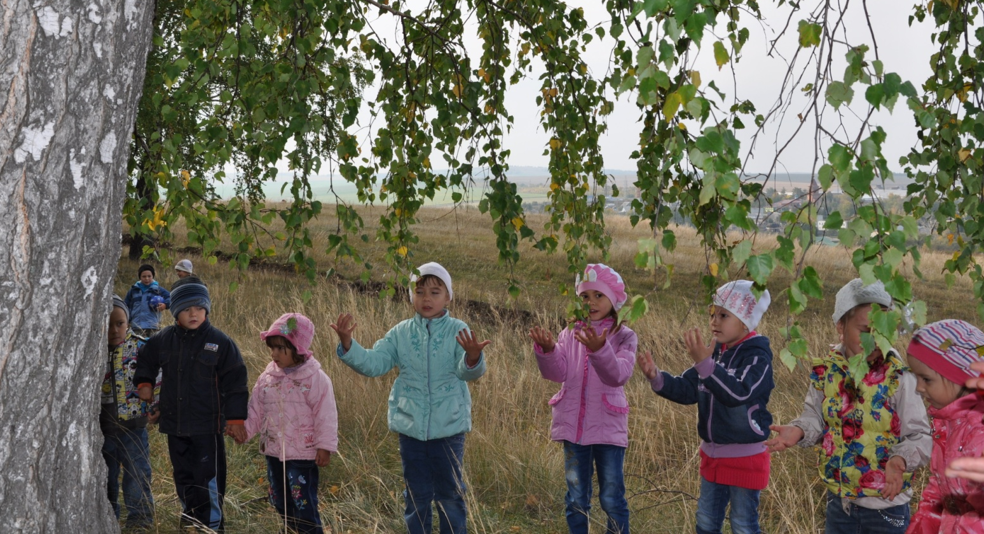
II Раздел. «Природа Поволжья».
-экскурсии в лес;
-беседы о жизни животных и птиц в лесу;
-целевая прогулка на святой родник;
-беседа с детьми «Вода –источник жизни»;
-участие в акции «Спасем наши родники»;
-целевая прогулка на реку Сургут.

Slide 13
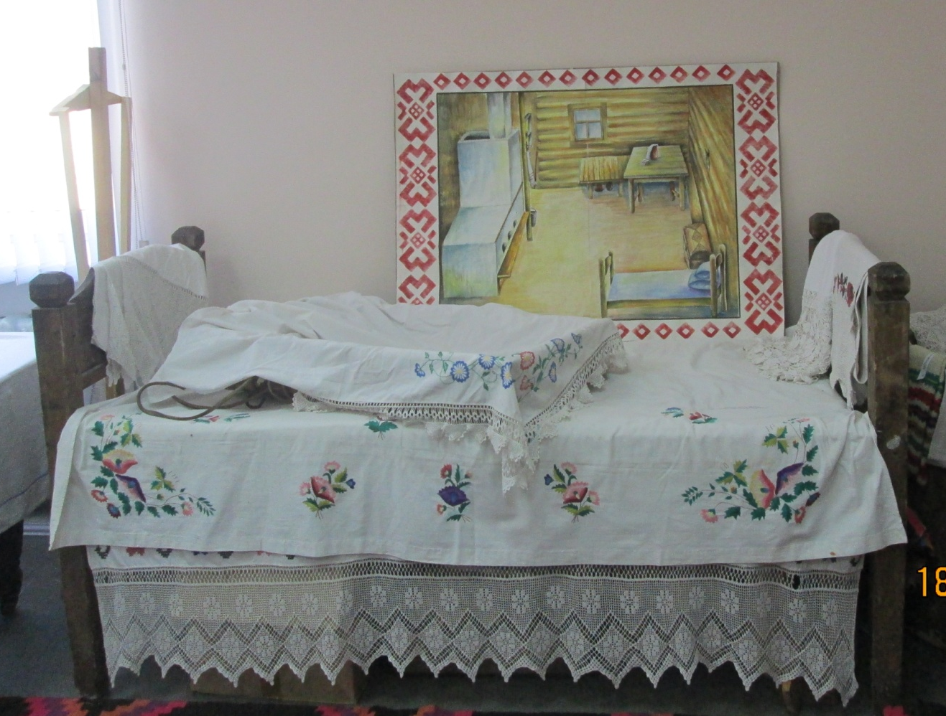
III Раздел. «Народное искусство»
-посещение выставки народно- прикладного искусства в музее;
-знакомство с чувашскими вышивками
(украшение полотенец)
-посещение занятий гончарного кружка

Slide 14
IVРаздел. «Фольклор»
-знакомство с чувашскими народными
песнями
Знакомство с культурными традициями;
-разучивание хороводов, народных песен;
-встреча со школьной фольклорной группой;
Знакомство с христианскими праздниками;
-участие в народных праздниках,
проводимых в нашем селе.

Slide 15
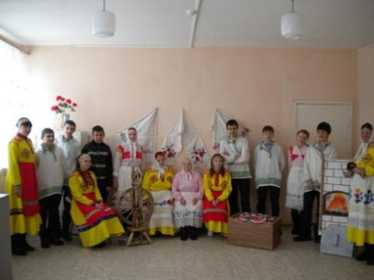

Slide 16
V Раздел. Мультимедийная презентация
Мультимедийное пособие
Дидактическая игра для детей старшей группы
«Моя малая Родина»
Выполнила воспитатель
Чернова З.Н.

Slide 17
План работы с родителями
1. Совместные праздники и развлечения.
2. Участие родителей в организации и проведении экскурсий.
3. Проведение родительских собраний.
4. Круглый стол «Традиции семьи».
5. Помощь в оформлении альбомов «Страницы истории», «Все работы хороши»

Slide 18
В результате проведенной работы мы достигли следующих результатов:
-дети имеют представление о селе, в котором они живут, знают, что это их малая родина, испытывают чувство гордости за свое село.
-название села входит в активный словарь ребенка;
-знают историю возникновения родного села, его достопримечательности;
-имеют представления об исторических памятниках;
-Дети знают культуру, обычаи и традиции родного села;
-переносят представления о селе в детские виды деятельности: рисуют село, разговаривают про село с другими детьми и взрослыми, играют в село, строят их объекты;
В перспективе планируем создание в группе уголка «Русская изба».

Slide 19
Мультимедийное пособие
Дидактическая игра для детей старшей группы
«Моя малая Родина»
Выполнила воспитатель
Чернова З.Н.

Slide 21
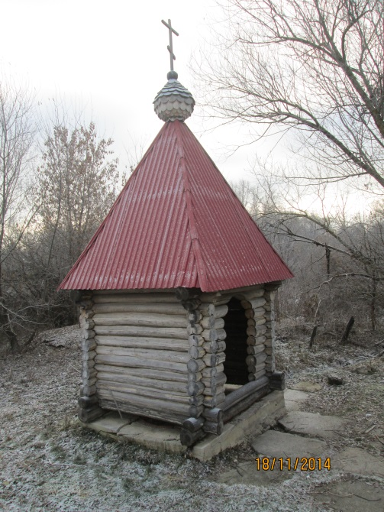
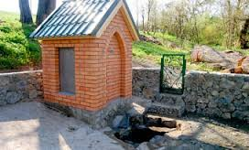
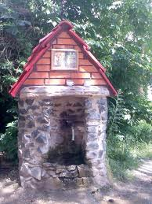
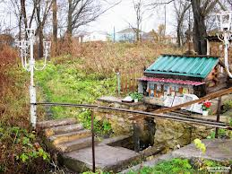

Slide 22
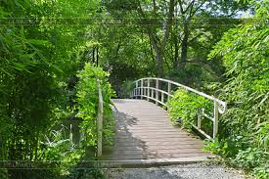
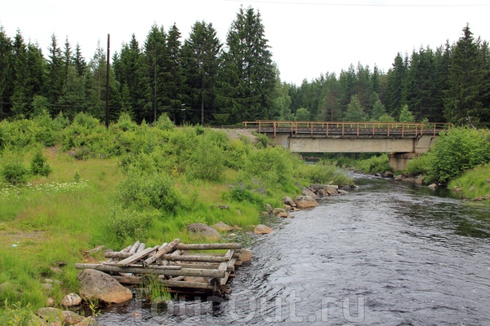
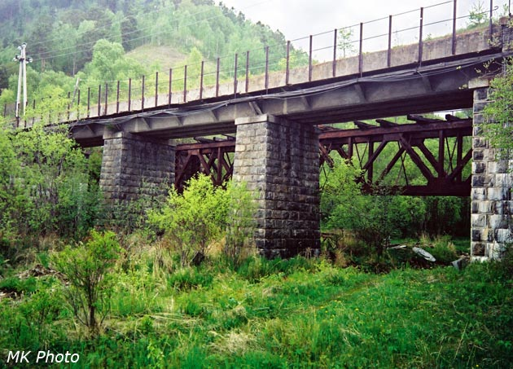
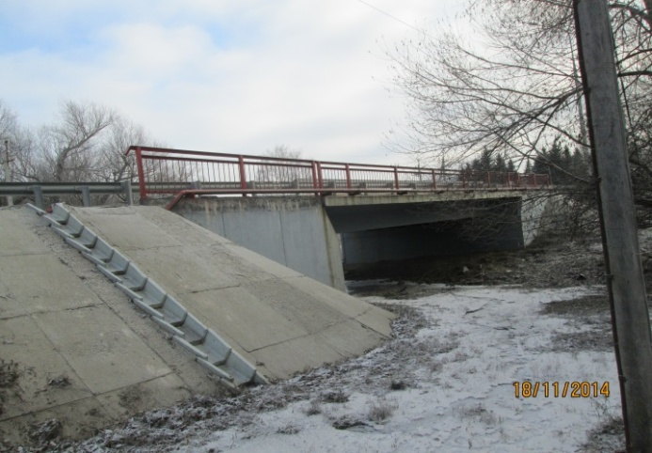

Slide 23
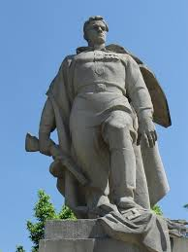
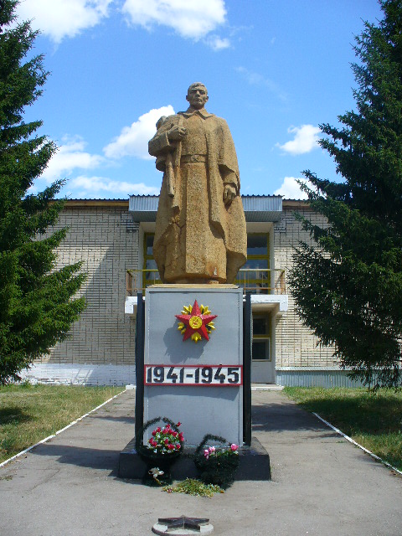
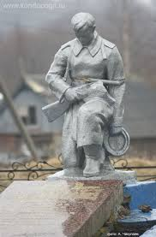
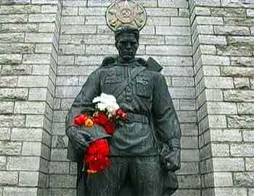

Slide 24
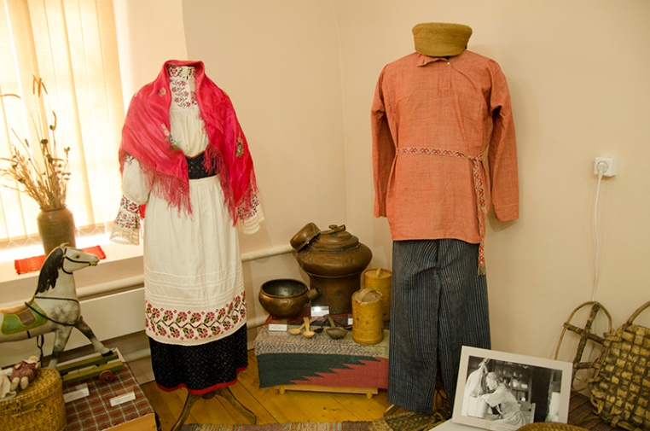
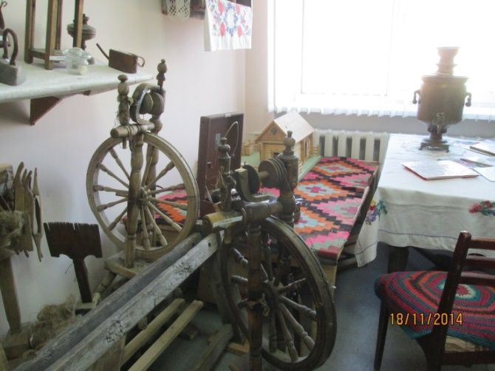
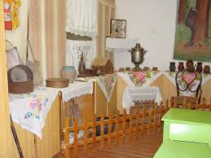
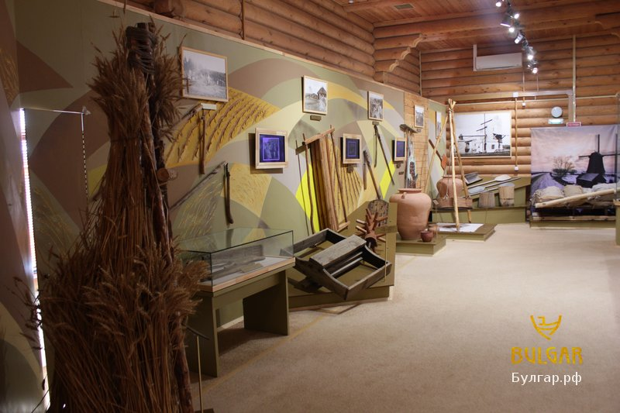

Slide 25
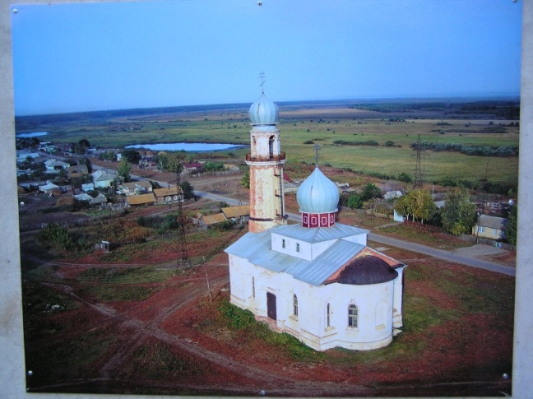
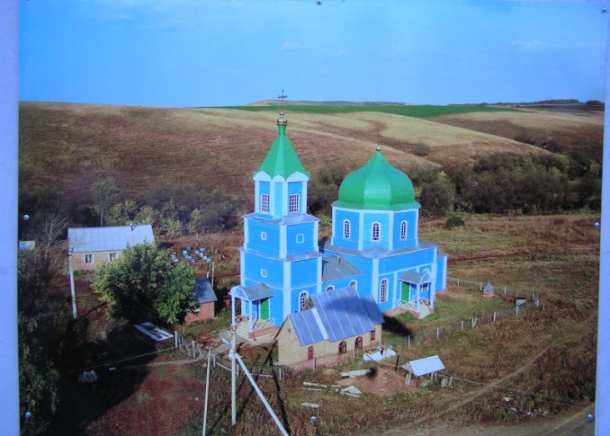
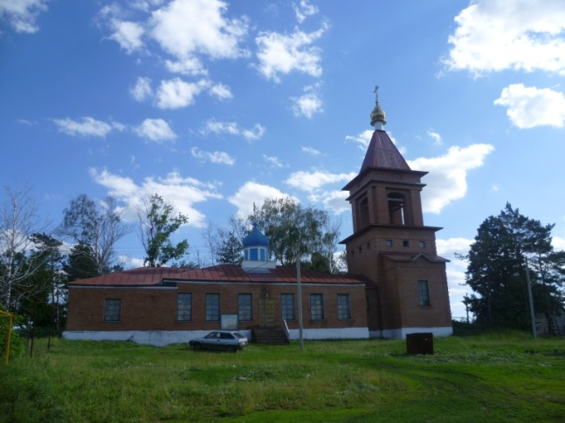
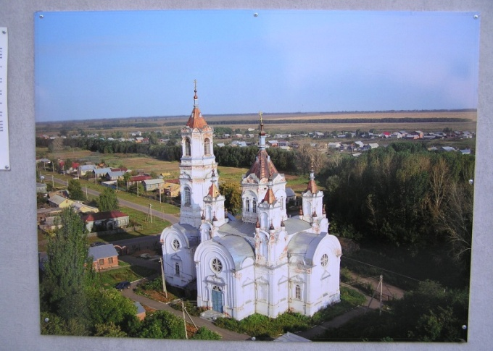

Slide 27
Спасибо за внимание
Спасибо за внимание

